Slide 2
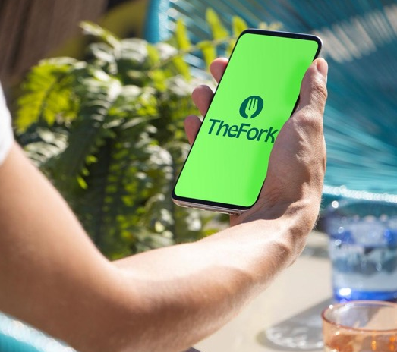
CHI SIAMO

Slide 3
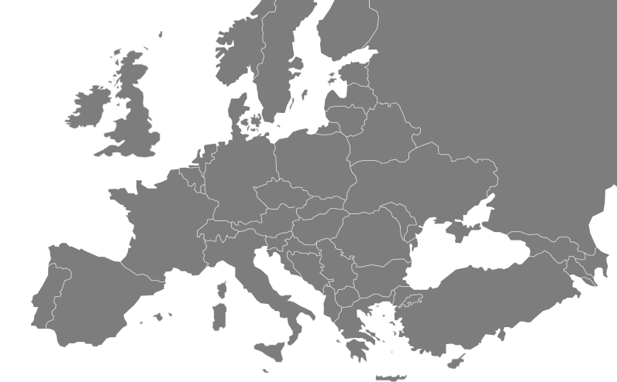
Il modo più intelligente di prenotare il ristorante
+20 MILIONI
di visite mensili
60.000 ristoranti di cui
20.000 in Italia
TheFork è la piattaforma leader nella prenotazione online dei ristoranti
in Europa e Australia
che ha rivoluzionato
il mondo della ristorazione offrendo un nuovo modo
di far incontrare utenti
e ristoranti e fornendo un’agenda di prenotazione online per i ristoratori.
12 Paesi
+20 MILIONI
di recensioni
+30 MILIONI
di download dell’app

Slide 4
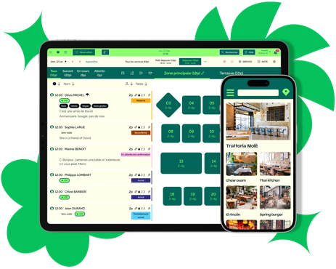
Prenotabilità
ovunque, gestione
da un unico canale
Tutte le prenotazioni sono centralizzate sul
Con TheFork, i clienti attuali e potenziali possono prenotare attraverso un'ampia gamma di canali online
Sito del ristorante

Slide 5
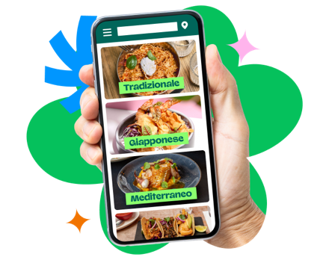
I nostri utenti, i tuoi clienti
Gli utenti di TheFork sono clienti di qualità per i ristoranti
I nostri Foodies:
x2
+10%
-38%
più uscite al ristorante*
di spesa media in più*
di no-show vs altri siti di prenotazione*
… rispetto al cliente medio
*Fonte: Studio interno TheFork, Australia, Francia, Germania,, Italia, Spagna e Regno Unito, Aprile 2022

Slide 6
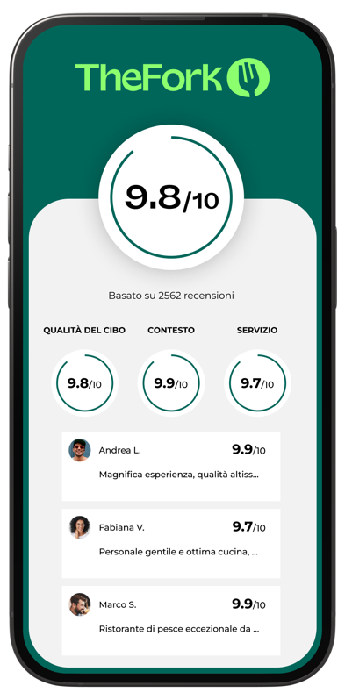
Recensioni certificate
per migliorare la reputazione
I clienti che fanno no-show o cancellano la loro prenotazione
non possono scrivere
alcuna recensione
sul ristorante!
Il 70% degli utenti controlla le recensioni prima di prenotare il ristorante*
Le nostre recensioni sono scritte solo da utenti che hanno prenotato e onorato
la loro prenotazione.
*Fonte: Studio di Tripadvisor sulle Recensioni, da giugno a ottobre 2021

Slide 7
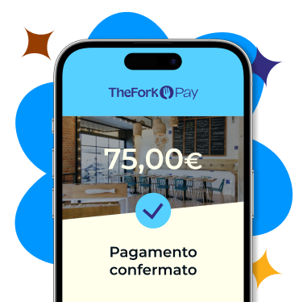
TheFork Pay
La soluzione di pagamento contactless
Per far sì che il pagamento al ristorante risulti più fluido e rapido possibile, nel 2020 TheFork ha lanciato TheFork Pay, utilizzato oggi da oltre 20.000 ristoranti in Francia, Italia e Spagna, di cui 15.000 in Italia. Consente ai clienti di pagare il conto direttamente dall’app di TheFork presso i ristoranti convenzionati.
Risparmio fino a 1.000€* al mese
Zero costi
rispetto alle transazioni effettuate tramite carta di credito
Facile
Sicura
Veloce
Contactless
Da gennaio a dicembre 2022 l’utilizzo di TheFork PAY
è aumentato del 40%
Innovativa

Slide 8
QRcode. Il primo sistema di pagamento gratuito per i ristoranti
È utilizzabile da TUTTI i clienti, anche da chi non è utente di TheFork.
Fa risparmiare TEMPO: pagare il conto è un'operazione fluida e veloce.
Migliora l'ESPERIENZA degli ospiti, che potranno pagare dal tavolo, senza più code o attese!
Aumenta le MANCE grazie a un design in app pensato per incoraggiare.
È integrato con il POS: la nostra tecnologia è collegata al software di pagamento del ristorante.
I PAGAMENTI sono trasferiti da TheFork sul conto bancario del ristorante entro 24/48 ore.
Il primo sistema di pagamento completamente GRATUITO per i ristoranti basato sul codice QR, integrato direttamente
in TheFork PAY: alla fine del pasto i clienti inquadrano
il Codice e pagano il conto direttamente dal loro dispositivo mobile.
Immagine puramente indicativa a scopo illustrativo

Slide 9
La Gift Card di TheFork
La prima carta regalo che permette di offrire incredibili esperienze al ristorante, perfetta anche come strumento aziendale
Il regalo perfetto
+15.000 ristoranti
partner* in Italia
in cui usarla
Sostenibile! Completamente digitale e l’intero importo viene incassato dal ristorante
18 mesi
di validità dall’acquisto
Il credito si applica
su tutto lo scontrino
bevande incluse!
da 15€ a 250€
importi disponibili
sul nostro e-commerce
Il credito è valido anche nei ristoranti che offrono sconti agli utenti TheFork
*Che hanno già attivato TheFork Pay

Slide 10
TheFork e il Fine Dining

Slide 11
La nostra selezione
I ristoranti più apprezzati dai critici gastronomici e dagli utenti
di TheFork: su INSIDER è possibile individuare subito le cucine più votate dalla community di TheFork
e premiate dalla principali guide gastronomiche (L’Espresso, Gambero Rosso, Identità Golose e MICHELIN).
Nel 2023 (Gen-Ago) in Italia
il 26% delle prenotazioni
è stata verso ristoranti INSIDER

Slide 12
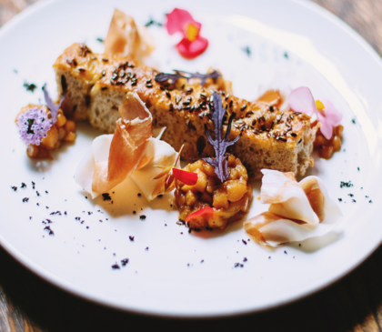
Partnership strategica internazionale con
la Guida MICHELIN
La partnership permette agli utenti
di prenotare facilmente
2.500 ristoranti della Guida MICHELIN
di cui oltre 600 in Italia, su TheFork
e sul sito MICHELIN
3 ristoranti partner
14 ristoranti partner
141 ristoranti partner
Ultimo aggiornamento: maggio 2023

Slide 13
L’andamento
delle prenotazioni

Slide 14
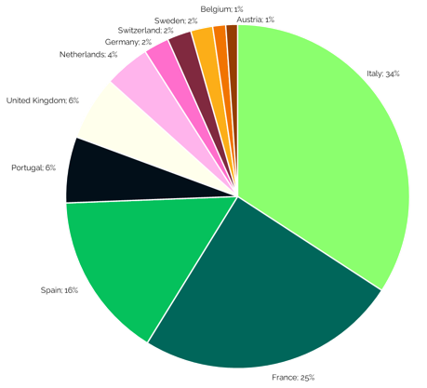
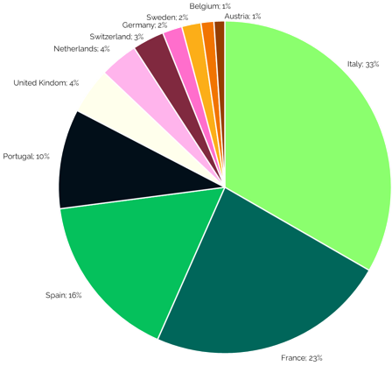
TheFork | Europa
RISTORANTI
PRENOTAZIONI
TOP 3
Italia
Francia
Spagna

Slide 15
La partnership con la Guida MICHELIN
Dopo la Francia, l’Italia è il Paese con il maggior numero di ristoranti MICHELIN su TheFork, seguita dalla Spagna. TheFork in Italia conta il 31% del totale dei ristoranti MICHELIN presenti sulla Guida italiana; di questi sono 158 i ristoranti stellati MICHELIN prenotabili su TheFork.
Ristoranti MICHELIN prenotabili su TheFork
FR Market Share: 27%
IT Market Share: 31%
SP Market Share: 35%

Slide 16
Italia: andamento delle prenotazioni
Mesi | ITALIA: 2023 vs 2022
Gen | 27,1%
Feb | 20%
Mar | 32,2%
Apr | 10,8%
Mag | -0,2%
Giu | 7,9%
Lug | 7,8%
Ago | 2,9
TOTALE | 11,8%
Rispetto al 2022, nel 2023 TheFork Italia è cresciuta nelle prenotazioni ogni mese (a eccezione di maggio che resta stabile), registrando una crescita del +11,8% nel periodo gennaio-agosto 2023).
Particolarmente proficuo il primo trimestre dell’anno.

Slide 17
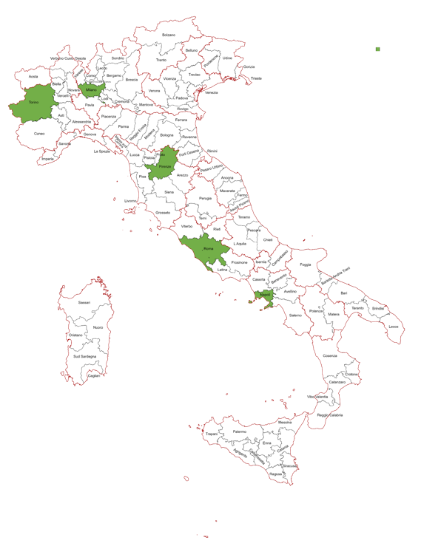
Italia: le top 5 città per
prenotazioni
TOP 5
2023
Nel periodo gennaio – agosto 2023 Roma e Milano hanno registrato il più alto numero di prenotazioni in Italia seguite nell’ordine da Firenze, Torino e Napoli

Slide 18
TheFork registra il 38% in meno di no-show rispetto agli altri siti di prenotazione dei ristoranti*
Funzionalità anti no-show
La conoscenza
è potere
Gli utenti?
Ci pensiamo noi
Reminder di
prenotazione
Indice di affidabilità disponibile
per ogni utente
Mail di sensibilizzazione
mandate a ogni no-shower
90%
Cancellazione
in 1 solo clic
Carta di credito a garanzia (per i ristoranti di fascia alta PRO/PRO+)
dei nostri utenti non hanno ripetuto no-show
*Fonte: Studio interno TheFork, tutti i mercati, Giugno 2022

Slide 19
I no-show
Ad agosto 2023, in Italia solo il 3,1% delle prenotazioni sul canale di TheFork si è concluso in no-show
Italia 3,1%
Francia 2,7%
Spagna 3,6%
UK 2,8%

Slide 20
Le abitudini
Degli utenti

Slide 21
Quando prenotano gli utenti
Considerando il periodo gen-ago 2023, la media con cui gli utenti prenotano in anticipo è in crescita rispetto al 2022 in Italia, come negli altri principali Paesi europei di TheFork
 | ITALIA |  | FRANCIA |  | SPAGNA |  | UK
 | Gen-Ago 2022 | Gen-Ago 2023 | Gen-Ago 2022 | Gen-Ago 2023 | Gen-Ago 2022 | Gen-Ago 2023 | Gen-Ago 2022 | Gen-Ago 2023
Prenotazione con 4h o meno di anticipo | 43% | 40% | 41% | 37% | 41% | 39% | 23% | 22%
Media anticipo della prenotazione | 5.9h | 8h | 8.2h | 11h | 8h | 12h | 29h | 30h

Slide 22
Che tipo di ristoranti
scelgono
Da gennaio ad agosto 2023 in Italia, il 26% delle prenotazioni è stata diretta verso ristoranti INSIDER, percentuale più alta rispetto alla Francia (23%) e alla Spagna (14%)

Slide 23
Quando vanno al ristorante
Nel periodo gennaio-agosto 2023, rispetto al 2022, per gli utenti in Italia, Francia, Spagna e UK, il weekend rimane il momento preferito per andare al ristorante
 | ITALIA |  | FRANCIA |  | SPAGNA |  | UK
 | Gen-Ago 2022 | Gen-Ago 2023 | Gen-Ago 2022 | Gen-Ago 2023 | Gen-Ago 2022 | Gen-Ago 2023 | Gen-Ago 2022 | Gen-Ago 2023
VENERDÌ | 16% | 16% | 17% | 18% | 18% | 19% | 17% | 18%
SABATO | 25% | 27% | 21% | 23% | 26% | 28% | 23% | 23%
DOMENICA | 18% | 19% | 12% | 12% | 17% | 18% | 17% | 17%

Slide 24
Pranzo o cena?
Rispetto al 2022, gli utenti escono maggiormente a pranzo, specialmente in Italia. La cena rimane però il momento preferito per uscire a mangiare, soprattutto in Italia
 | ITALIA |  | FRANCIA |  | SPAGNA |  | UK
 | Gen-Ago 2022 | Gen-Ago 2023 | Gen-Ago 2022 | Gen-Ago 2023 | Gen-Ago 2022 | Gen-Ago 2023 | Gen-Ago 2022 | Gen-Ago 2023
PRANZO | 24% | 28% | 31% | 33% | 45% | 48% | 30% | 31%
CENA | 76% | 72% | 68% | 67% | 54% | 52% | 67% | 67%
e 2% all’orario della colazione/ brunch
(vs 3% nel 2022)

Slide 25
Quanti sono?
In Italia nel 2023 (Gen-Ago) gli utenti hanno prenotato principalmente (59%) tavoli da 2 persone, il 13% da 3 persone, il 24% da 4 o più persone e il 4% degli utenti ha mangiato da solo
Coperti medi per prenotazione nel 2023:
Italia: 2,9
Francia: 2,8
Spagna: 2,9
UK: 3

Slide 26
Quanto spendono?
Lo scontrino medio inferiore a 30€ è il più comune sia in Italia sia negli altri Paesi europei principali di TheFork. Segue una spesa media tra 30€ e 50€ che è anch’essa comune sia in Italia sia in Francia, Spagna e UK
Periodo: gen- ago 2023 | ITALIA | FRANCIA | SPAGNA | UK
Prezzo medio inferiore a 30€ | 59% | 49% | 69% | 64%
Prezzo medio tra 30€ e 50€ | 38% | 39% | 27% | 30%
Prezzo medio sopra a 50€ | 3% | 12% | 4% | 6%

Slide 27
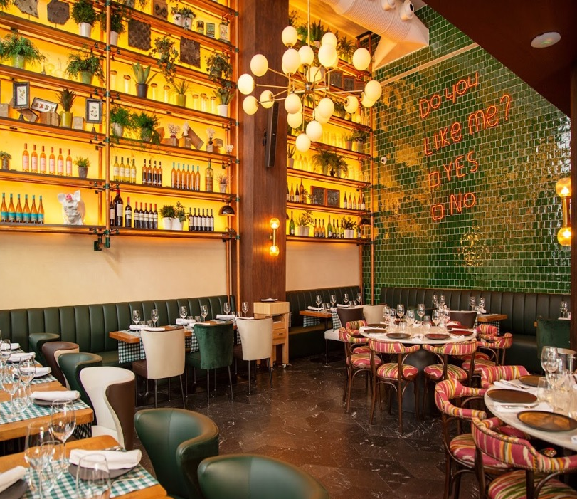
Cosa mangiano?
Le 5 tipologie di cucina più prenotate dagli utenti di
TheFork nel periodo gennaio-agosto 2023
Paese | 1° | 2° | 3° | 4° | 5°
Italia | Italiana | Mediterranea | Pizzerie | Giapponese | Di Pesce
Francia | Francese | Italiana | Giapponese | Indiana | Mediterranea
Spagna | Mediterranea | Giapponese | Spagnola | Italiana | Indiana
UK | Inglese | Italiana | Europea | Indiana | Greca
Basato sui filtri presenti nell’applicazione di TheFork

Slide 28
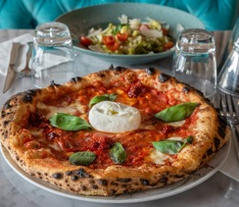
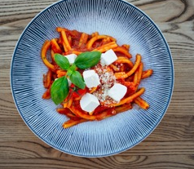
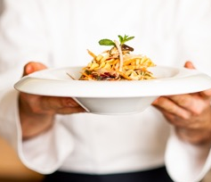
Made in Italy: la cucina italiana all’estero
La cucina italiana è tra le più ricercate online in Francia, Spagna e Regno Unito
FRANCIA
SPAGNA
REGNO UNITO
Top 3 cucine più cercate
Cinese
Crepe
Italiana
La pizza è il piatto in assoluto più ricercato in Francia
Top 3 cucine più cercate
Pizza
Cinese
Italiana
La pizza e la pasta sono nella top 5 dei piatti più ricercati
Top 3 cucine più cercate
Indiana
Italiana
Cinese
La pizza e la pasta sono nella top 5 dei piatti più ricercati
Ricerche medie degli utenti di Francia, Spagna e Regno Unito su Google negli ultimi 12 mesi

Slide 29
IL TURISMO

Slide 30
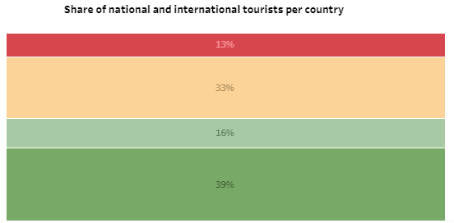
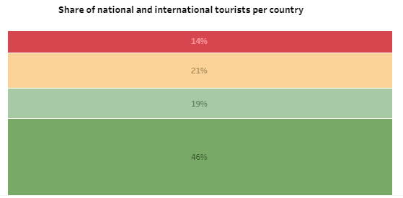
Turismo locale e internazionale: il confronto
Da gennaio ad agosto 2023, rispetto allo stesso periodo del 2022, la percentuale del turismo internazionale è aumentata dal 13% al 14%, il turismo nazionale è sceso dal 33% al 21% e gli utenti che prenotano nella stessa località in cui vivono sono cresciuti dal 39% al 46%.
Gennaio-Agosto 2022
Gennaio-Agosto 2023
Legenda: Turisti internazionali Turisti nazionali Localizzazione non definita Utenti locali

Slide 31
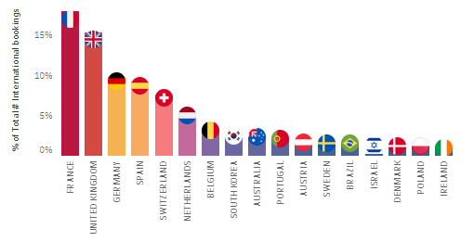
Da dove vengono i turisti
Nel periodo gennaio-agosto 2023, i turisti in Italia provengono principalmente da Francia (18%), UK (15%) e Germania (10%).

Slide 32
GRAZIE!

Slide 33
APPENDIX: SALERNO

Slide 34
Salerno: andamento delle prenotazioni
Mesi | SALERNO: 2023 vs 2022
Gen | +21,5%
Feb | +44,1%
Mar | +73,7%
Apr | +18,1%
Mag | -0,7%
Giu | +6,3%
Lug | +11,5%
Ago | +5%
TOTALE | +14%
Allineata a quanto avvenuto considerando tutta Italia, Salerno ha registrato
una crescita positiva
del +14% nel periodo gennaio-agosto 2023
rispetto allo stesso
periodo del 2022.
Anche per Salerno, molto positivo il primo trimestre dell’anno.

Slide 35
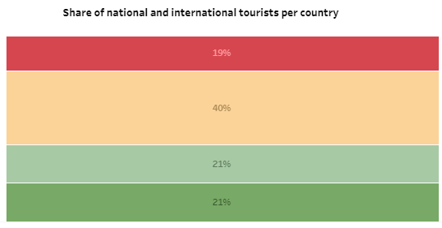
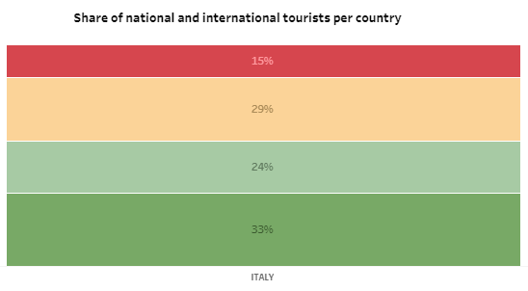
Turismo locale e internazionale: il confronto
Rispetto ai risultati nazionali, a Salerno il turismo sia internazionale che nazionale è calato rispetto al 2022 (gennaio-agosto). Molti più locals però hanno usato TheFork nel 2023 rispetto al 2022 (21% del 2022 vs 33% del 2023)
Gennaio-Agosto 2022
Gennaio-Agosto 2023
Legenda: Turisti internazionali Turisti nazionali Localizzazione non definita Utenti locali

Slide 36
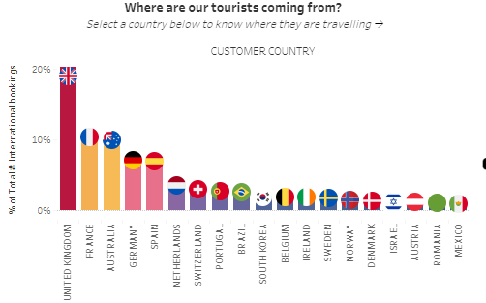
Da dove vengono i turisti internazionali
Gli utenti stranieri che maggiormente hanno prenotato a Salerno durante il 2023 (fino ad agosto) provenivano principalmente da UK (20%), Francia (11%) e Austria (11%)

Slide 37
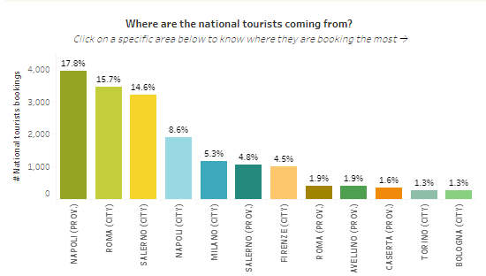
Da dove vengono i turisti nazionali
Dal resto d'Italia, invece, sono stati principalmente i napoletani (26,4%) a visitare Salerno, seguiti dai romani (17,6%) e dai milanesi (5,3%)

